Slide 1
Биатло́н (от лат. bis — дважды и др.-греч. ἆθλον — состязание, борьба) — зимний олимпийский вид спорта, сочетающий лыжную гонку со стрельбой из винтовки.

Slide 2
Ранняя история. Истоки биатлона кроются в повседневной жизни первобытных людей, населявших северные районы Земли. Найденные в Норвегии наскальные рисунки, сделанные около 5000 лет назад, являются самым древним свидетельством охоты с помощью лыж и оружия. Древние рисунки, найденные в Азии, изображают «летучих лошадей» на ногах охотников, которые использовались для преследования диких животных в снежных условиях. Всё это показывает, что сочетание бега на лыжах и стрельбы издревле являлось необходимым условием выживания северных народов.

Slide 3
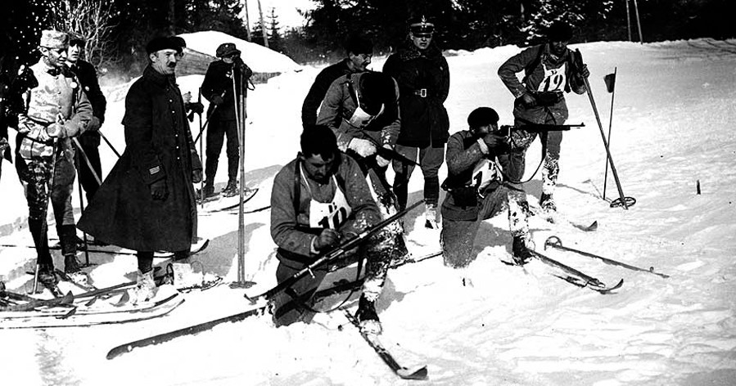
История возникновения классического биатлона как вида спорта насчитывает около двухсот пятидесяти лет. Начало своё он берёт в Норвегии, где местные пограничники в 1767 году на границе со Швецией организовали соревнования в стрельбе по мишеням при спуске на лыжах с горы. В числе трёх номеров программы два приза предусматривались для лыжников, которые во время спуска со склона средней крутизны попадут из ружья в определённую цель на расстоянии 40-50 шагов. Несмотря на столь раннее зарождение, биатлон не получил распространения в других странах. Его развитие в современном виде началось только в конце XIX — начале XX века. В частности, в XIX веке в Норвегии он был введён в качестве упражнения для солдат. На Зимних Олимпийских Играх в Шамони в 1924 году провели первые в истории «соревнования военных патрулей» — вид спорта очень похожий на современный биатлон. Но вскоре этот вид спорта постигла неудача. В Олимпийских играх 1948 года из программы вычеркнули биатлон, правила соревнований в котором на тот момент ещё не были унифицированы.

Slide 4
Но в пятидесятых годах его всё-таки утвердили как самостоятельный вид спорта в составе пятиборья. В 1954 году Международный олимпийский комитет признает биатлон как вид спорта. В 1955 году в швейцарском Маглингене УИПМ была представлена Концепция современного зимнего биатлона. 17 ноября 1956 года Международной федерацией современного пятиборья в Мельбурне были одобрены правила проведения современных биатлонных соревнований. За каждой нацией-членом УИПМ было признано по две федерации — современного пятиборья и биатлона, — а сама УИПМ с 1967 года стала именоваться Международной федерацией современного пятиборья и биатлона (фр. Union internationale de pentathlon moderne et de biathlon, UIPMB — УИПМБ). В 1957 году УИПМБ в Стокгольме объявляет себя ответственной за проведение зимних биатлонных соревнований С 1992 года биатлон отделяется от пятиборья. В 1993 году был образован Международный союз биатлонистов, в который сегодня входит более шестидесяти стран.

Slide 5
Правила биатлона. Участники гонки стартуют по команде судьи. В зависимости от дисциплины, старт может быть общим или раздельным (спортсмены стартуют через установленные интервалы). После прохождения определенной дистанции спортсменов ждет стрельба по мишеням. В случае промаха по мишеням, спортсмен наказывается прохождением штрафных кругов или просто получает штрафное время. В ходе гонки спортсменам запрещено: срезать круги, игнорировать штрафные круги, оказывать умышленное физическое воздействие на других спортсменов. Победителем гонки становится биатлонист, показавший лучшее время на дистанции.

Slide 6
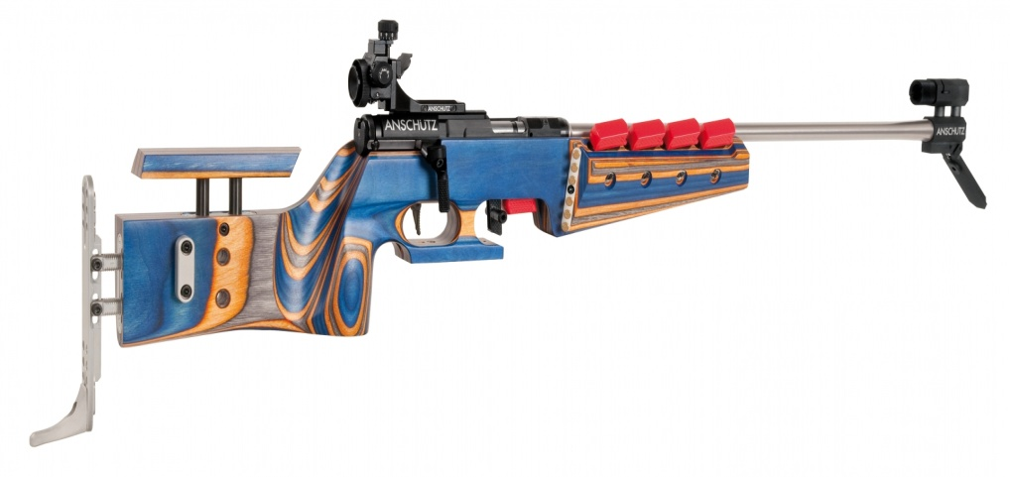
Экипировка. В классическом биатлоне существуют следующие правила экипировки: - Ширина лыж должна быть не менее четырёх сантиметров. - Максимальный размер длины лыж не ограничен. - Запрещены всевозможные усовершенствования снаряжения. - Запрещено использовать лыжные палки с возможностью изменения длины и силы толчка. - При движении винтовка располагается на спине игрока. - Не допускается использование автоматического оружия. - В винтовках используется обычный диоптрический прицел. Оружие для биатлона — мелкокалиберная пневматическая винтовка. Винтовка для биатлона имеет 22 калибр и весит не более 3,5 кг. Она оснащена механизмом, блокирующим спусковой крючок, а перезарядка производится вручную. Кроме того, обоймы рассчитаны только на пять патронов.

Slide 7
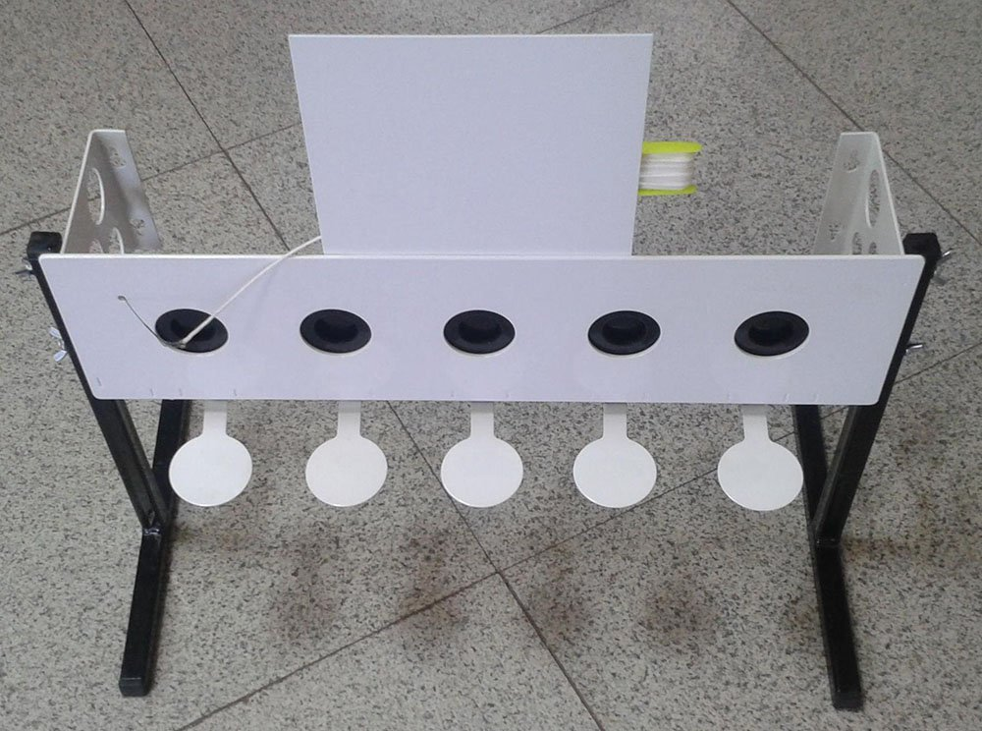
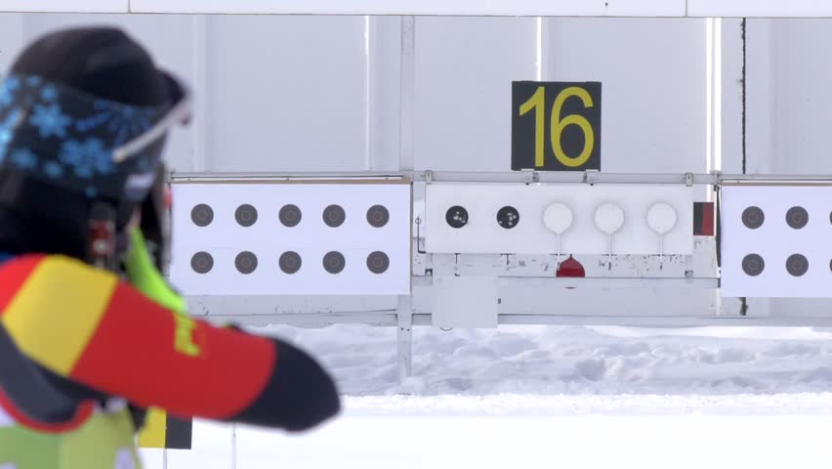
По существующим правилам, стрельба осуществляется с расстояния в пятьдесят метров. Мишень представлена в виде белой пластины с пятью кругами чёрного цвета диаметром одиннадцать с половиной сантиметров. При результативном выстреле круг закрывается клапаном, что даёт возможность сразу же оценить результат. Правилами определены два вида стрельбы по мишеням: - Стоя. - Лёжа. По пути движения спортсменов располагают несколько огневых рубежей, на каждый из которых даётся пять патронов.

Slide 8
Положения при стрельбе в биатлоне. При стрельбе из положения «лежа» спортсмены должны следовать следующим правилам: винтовка может касаться только рук, плеч и щеки спортсмена. Внутренняя сторона руки (ладонь), которая поддерживает винтовку, должна быть явно поднята от поверхности земли (снежного покрова). Положение «стоя». Спортсмены стоят без какой-либо поддержки; только руки, плечи, щека и грудь (сторона, соответствующая плечу) могут касаться винтовки; рука, держащая винтовку, может упираться в грудь или бедро.

Slide 9
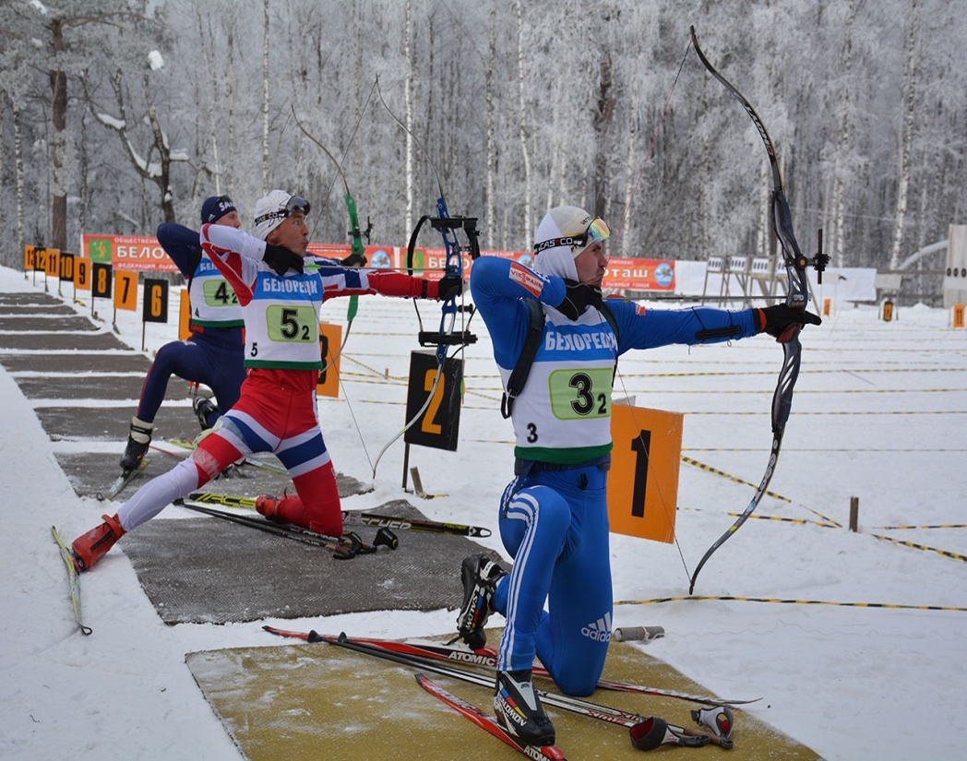
Разновидности биатлона. Биатлон сегодня насчитывает несколько разновидностей, при которых помимо классической экипировки используются и альтернативные виды оружия и передвижения. Наибольшее распространение в мировой спортивной практике получили следующие разновидности: Летний – это биатлон, правила соревнований в котором такие же, как и в классическом, но вместо лыж используют лыжероллеры или велосипеды. Арчери – биатлон (история возникновения которого как вида спорта началась в 1975 году во Франции) – гонка на лыжах со стрельбой из лука.

Slide 10
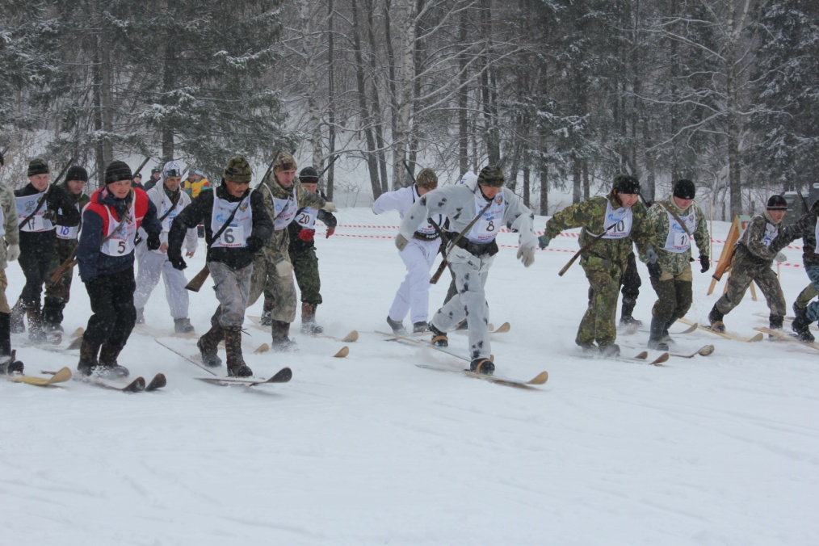
На снегоступах. При этой разновидности биатлона используют бег на снегоступах. Охотничий. При нём применяют охотничьи ружья и лыжи.

Slide 11
Виды гонок в биатлоне. 1.Спринт. В этой дисциплине трасса для мужчины равна 10 км, а для женщин 7,5 км. Спортсмены должны преодолеть два огневых рубежа – один стоя, другой лежа. Если биатлонист промахивается, то он должен уйти на штрафной круг (протяженность 150 метров). В этой гонке спортсмены бегут по очереди. Спринт является самым первым этапом в соревнованиях по биатлону.

Slide 12
2. Гонка преследования (пасьют). В данной дисциплине спортсмены стартуют в том порядке, в котором они закончили спринт. Длина трассы в гонке преследования составляет 12,5 км для мужчин и 10 км у женщин. В отличие от спринта, в гонке преследования 4 огневых рубежа – 2 в положении лежа и 2 в положении стоя.

Slide 13
3. Масс-старт. Как можно понять из названия, в данной дисциплине общий старт. Отличительной чертой масс-старта является то, что в данной гонке принимают участие 30 лучших спортсменов в текущем рейтинге за год. Дистанция в масс-старте – 15 км у мужчин и 12,5 км у женщин (с 4 огневыми рубежами).

Slide 14
4. Индивидуальная гонка. Это самая большая гонка в биатлоне. Дистанция в индивидуальной гонке — 20 км для мужчин и 15 км для женщин (с 4 огневыми рубежами). В данной дисциплине спортсмены за промахи получают не штрафные круги, а штрафные минуты.

Slide 15
5. Эстафета. В данной гонке участвуют команды по 4 спортсмена. Каждый из них проходит свой этап в 7, 5 км и 2 огневых рубежа. Важно, если спортсмен промахивается, то он может использовать дополнительные патроны (3 штуки), перезарядка происходит вручную. Эстафета, как и другие виды биатлона, проводится отдельно среди мужчин и женщин.

Slide 16
Анто́н Влади́мирович Шипу́лин (род. 21 августа 1987 в г. Тюмень) — российский биатлонист, чемпион мира 2017 года в эстафете, шестикратный призёр чемпионатов мира. Обладатель малого Кубка мира в зачёте масс-стартов (2014-2015). Абсолютный чемпион Европы среди юниоров 2008. Двукратный победитель Гонки чемпионов в смешанной эстафете, двукратный победитель Гонки чемпионов в масс-старте. Заслуженный мастер спорта России. Завершил спортивную карьеру в 2018 году. Депутат Государственной Думы седьмого созыва, член фракции «Единая Россия».

Slide 17
Светла́на Ю́рьевна Слепцо́ва (31 июля 1986, Ханты-Мансийск, СССР) — российская биатлонистка, олимпийская чемпионка 2010 года в эстафете, чемпионка мира 2009 года в эстафете, заслуженный мастер спорта России. Бронзовый призёр чемпионата мира-2008 в смешанной эстафете, шестикратная победительница этапов Кубка мира, шестикратная чемпионка России, трёхкратная чемпионка мира среди юниоров, двукратная чемпионка Европы среди юниоров, кавалер ордена Дружбы, лауреат премии Biathlon Award-2008 в номинации «Лучший новичок года», почётный житель города Ханты-Мансийска. В биатлон пришла в 1996 году. В сборной России дебютировала в сезоне 2006/07.

